Slide 1




Slide 2





Đọc đúng, rõ ràng văn bản thông tin Rô-bốt ở quanh ta.
Biết nghỉ hơi ở chỗ có dấu câu.
Hiểu được những thông tin quan trọng được nêu trong VB: sự xuất hiện lần đầu tiên của rô-bốt, vai trò của rô-bốt trong cuộc sống, tương lai của rô-bốt,...

Slide 3

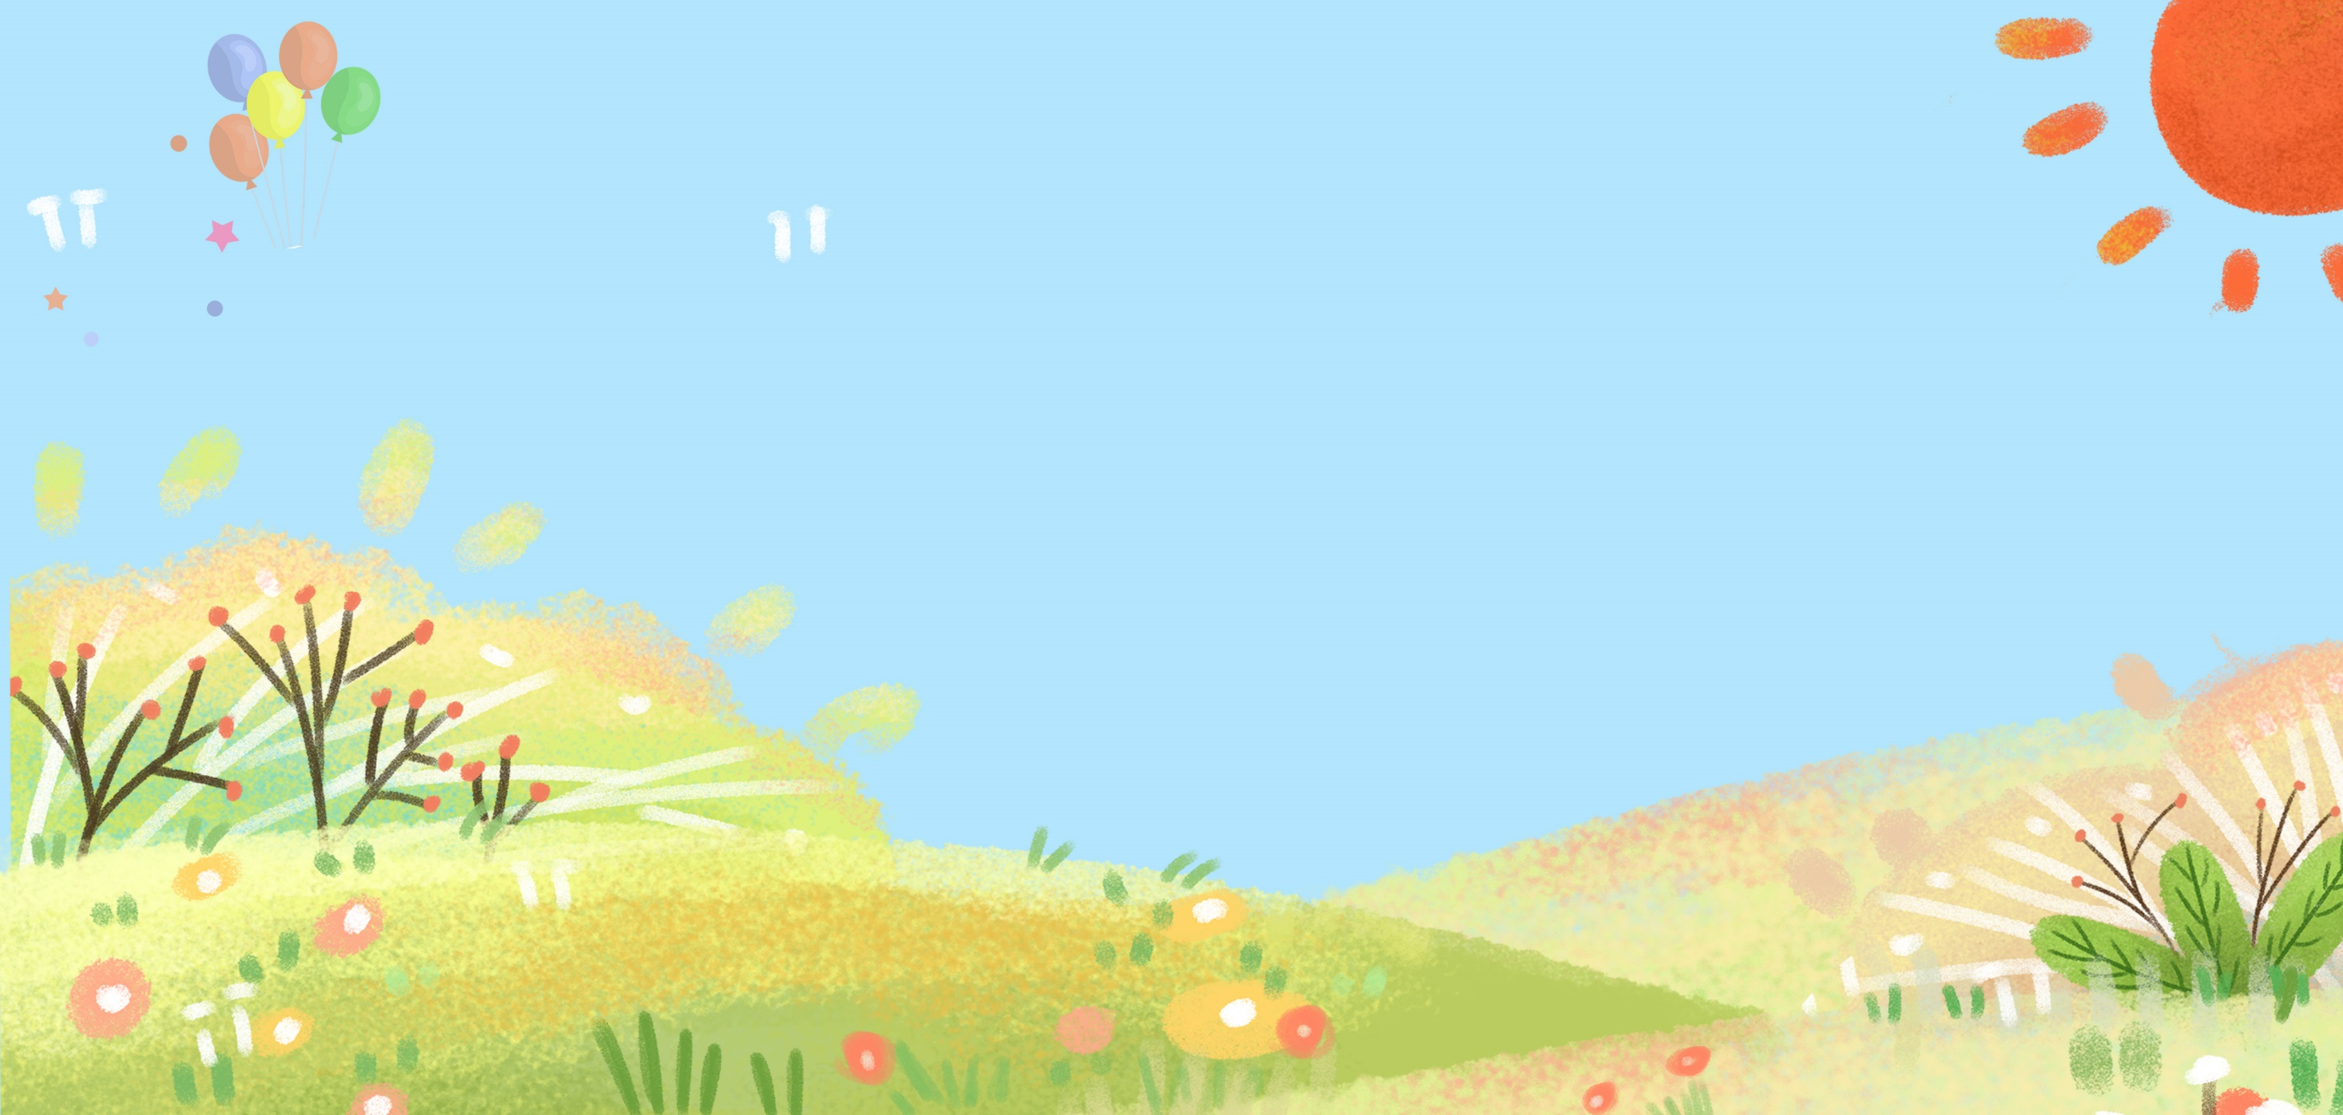


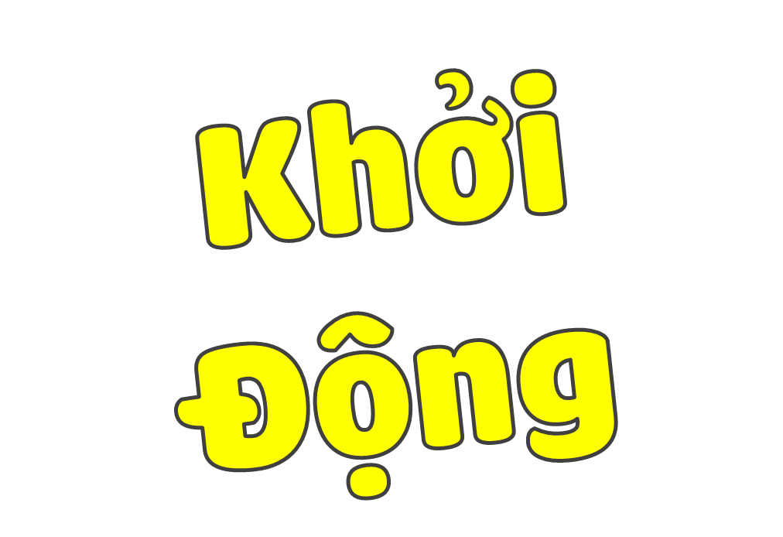
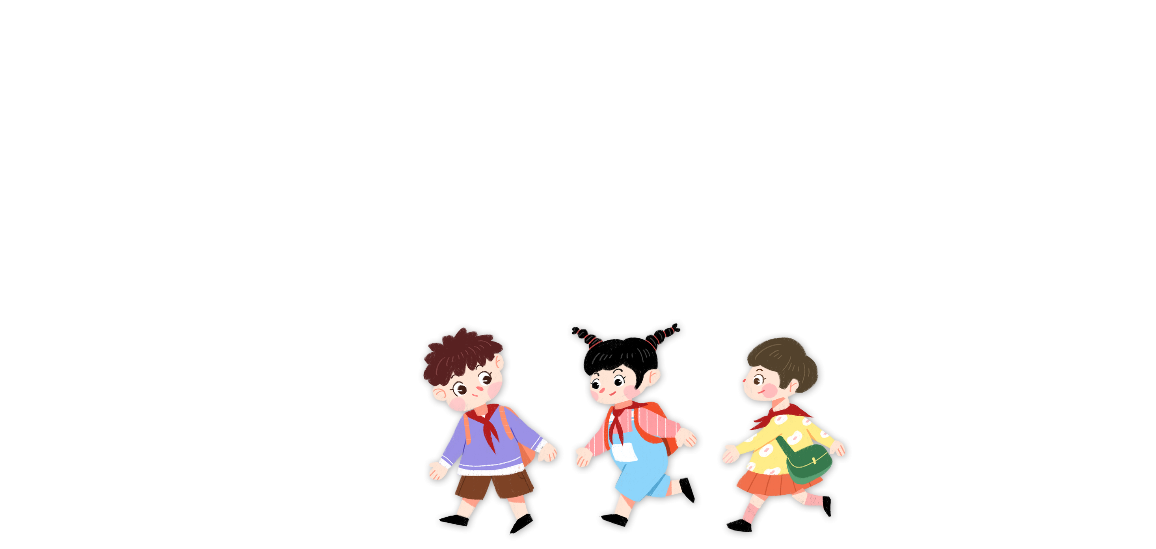

Slide 4
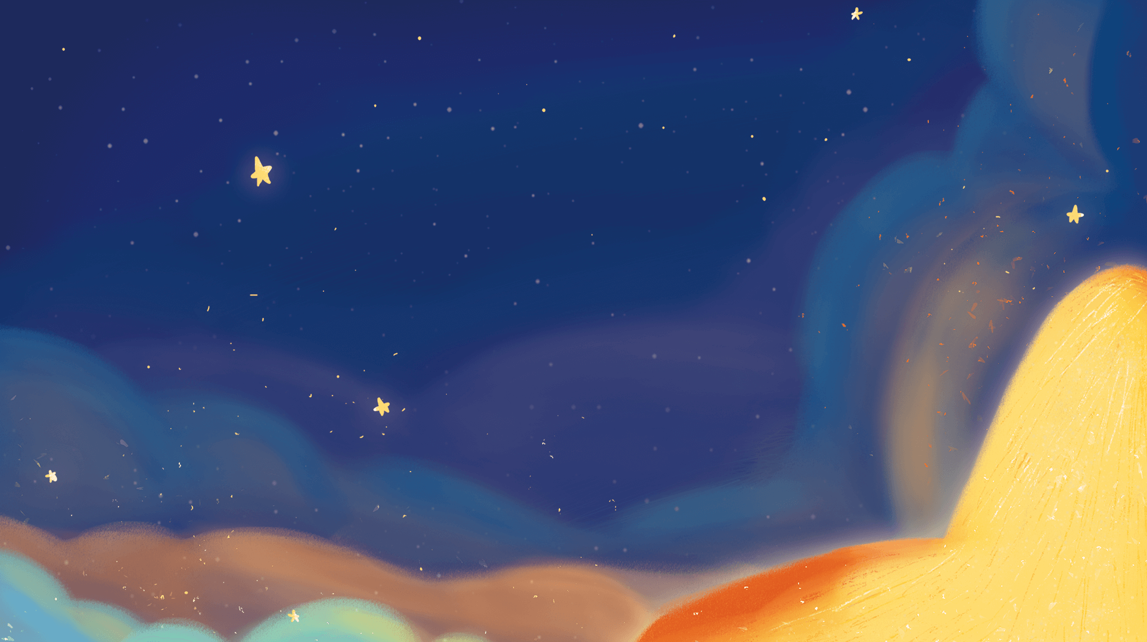
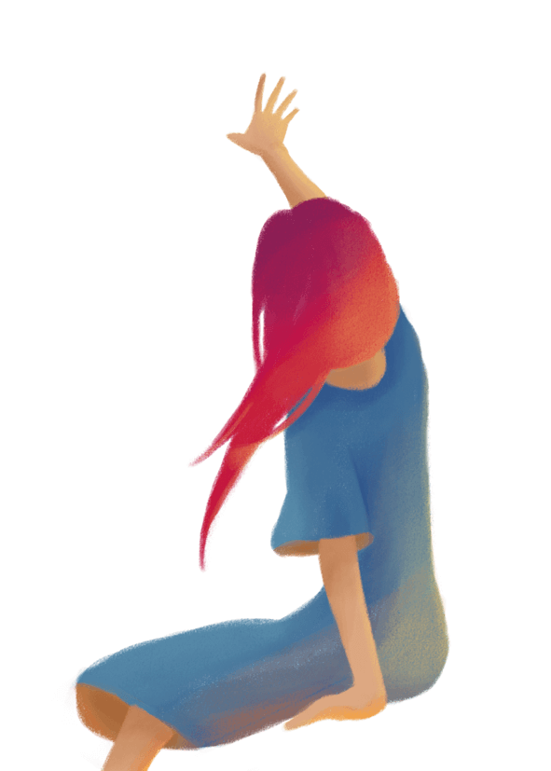






Notes:
Bấm vào ngôi sao để chọn câu hỏi

Slide 5
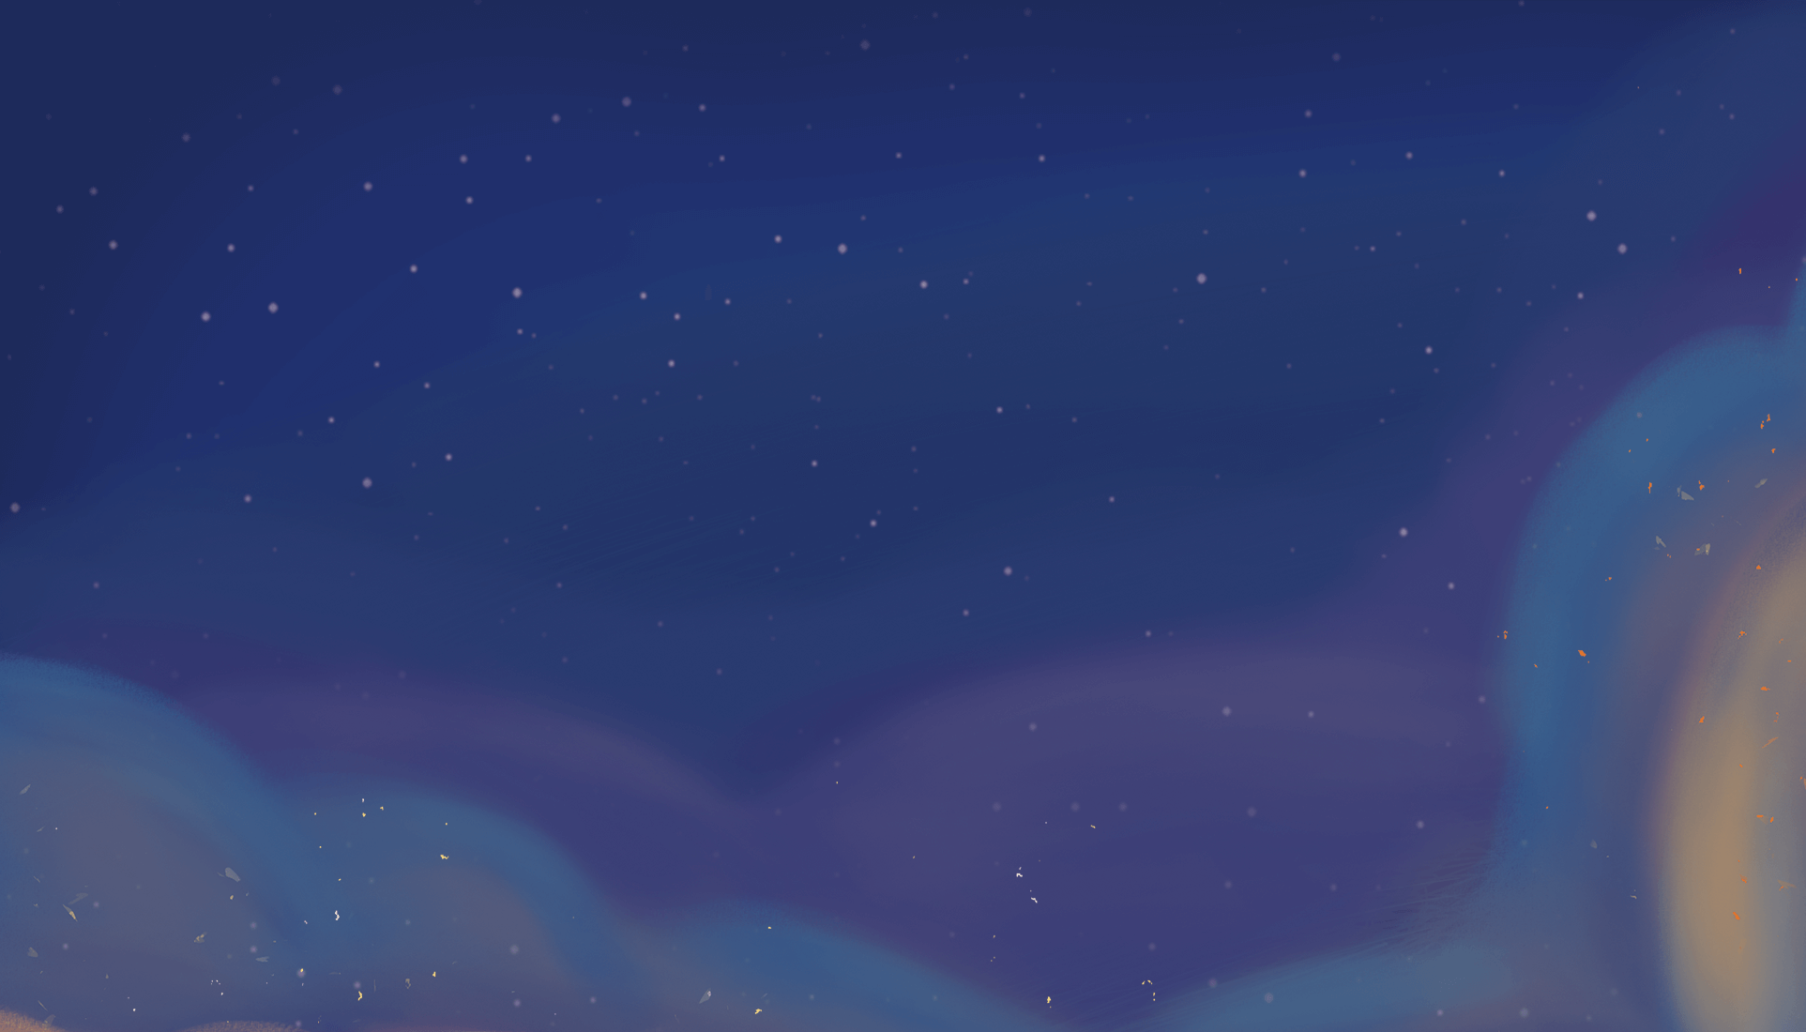



Bác sĩ Y-éc-xanh là người nước nào?
A. Ấn Độ.
B. Nga.
C. Pháp
D. Thụy Sĩ.

Slide 6
Vì sao bà khách ao ước gặp bác sỹ Y-éc-xanh?
A. Vì ngưỡng mộ ông
B. Vì tò mò muốn biêt điều gì khiến ông chọn cuộc sống nơi góc biển chân trời này để nghiên cứu những bệnh nhiệt đới.
C. Cả 2 đáp án trên đều đúng

Slide 7
Bệnh nhiệt đới là bênh gì?
Bệnh xảy ra ở vùng khí hậu nóng ẩm
Bệnh xảy ra ở vùng khí hậu lạnh
C. Bệnh xảy ra ở vùng khí hậu khô hạn

Slide 8
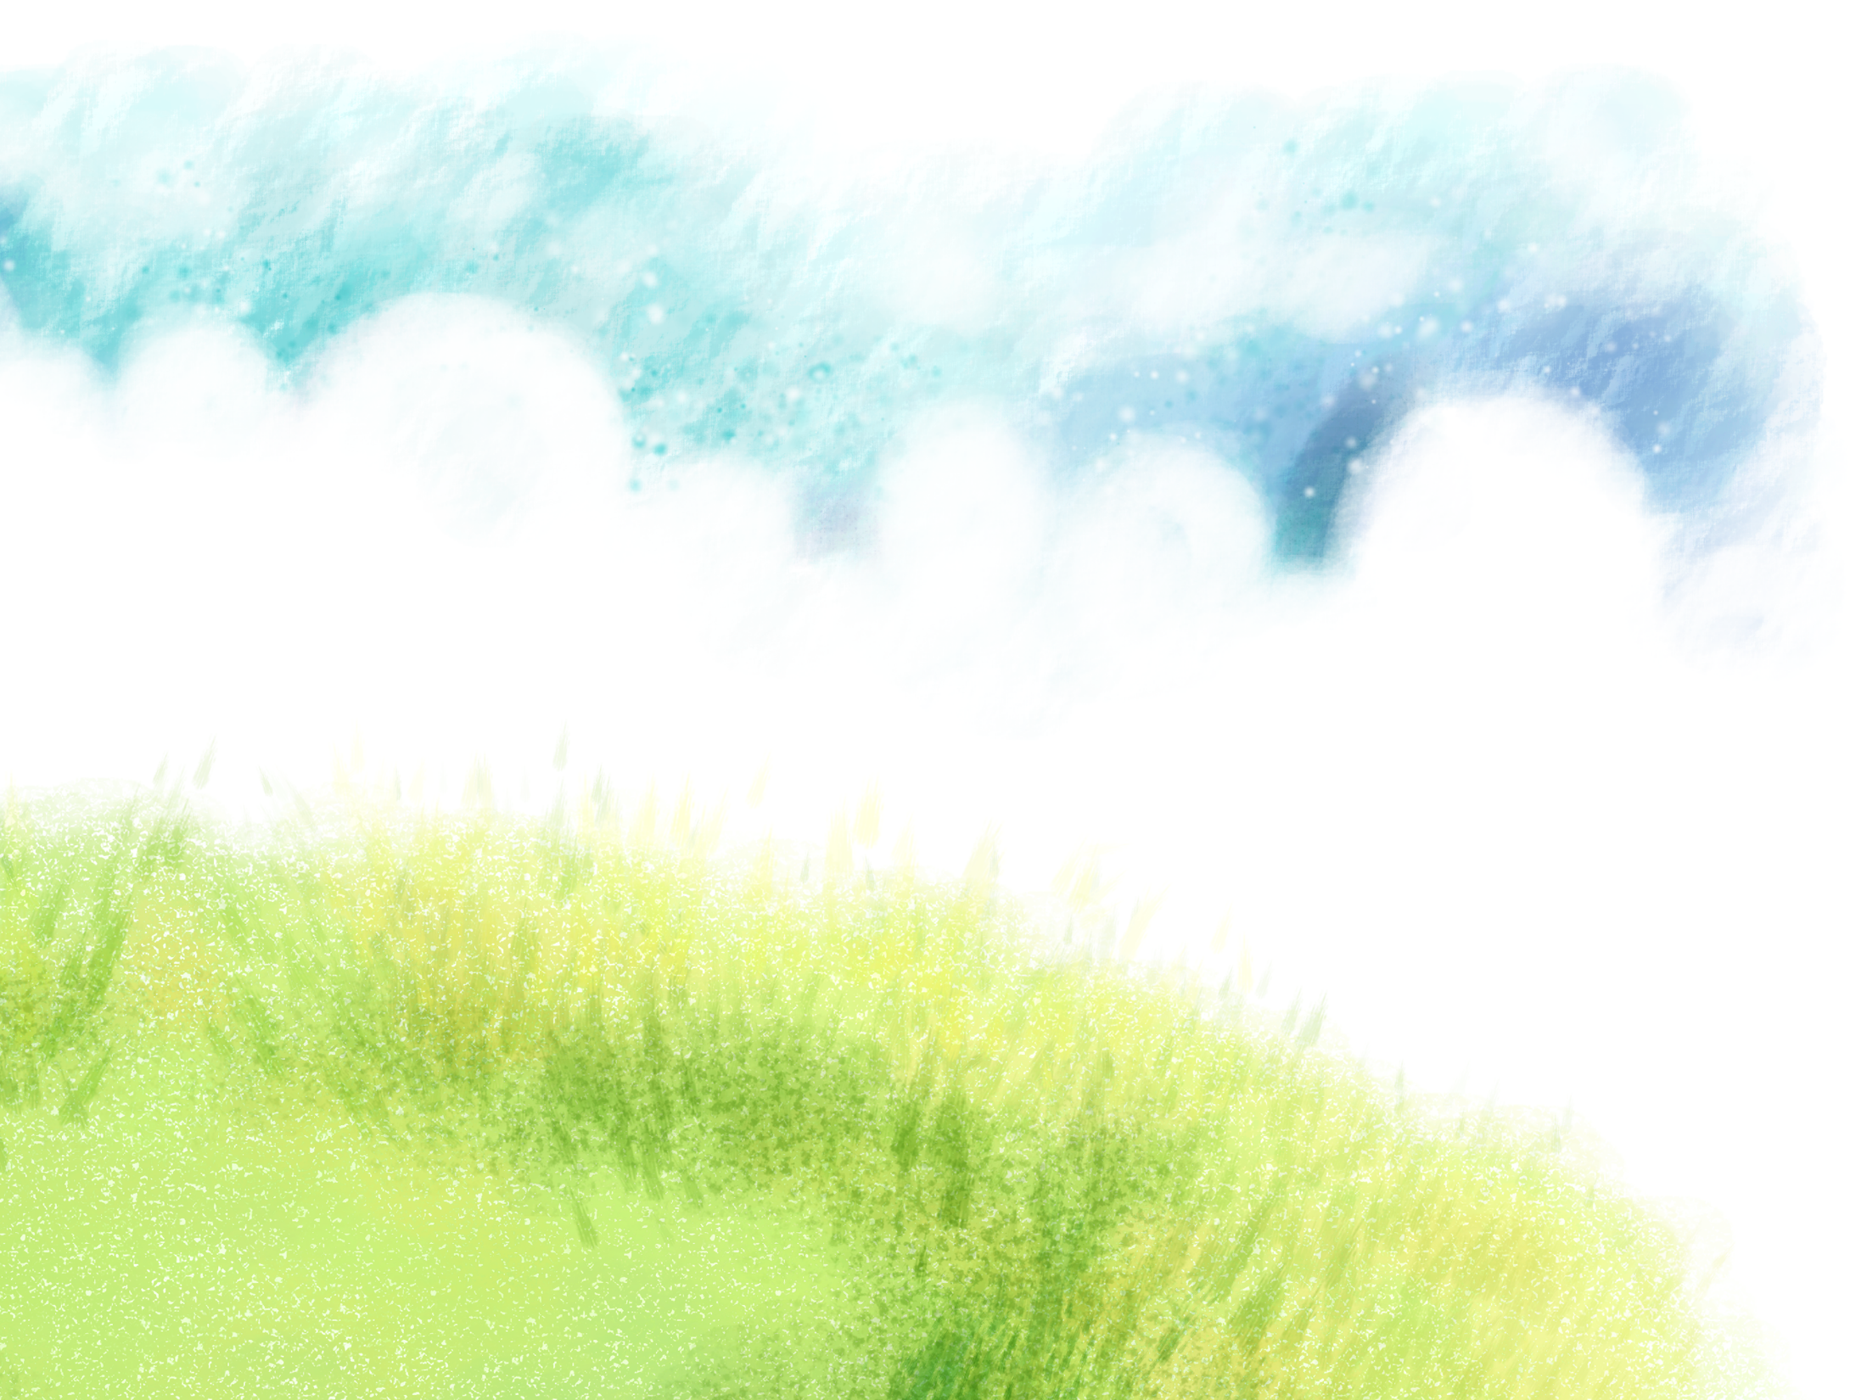
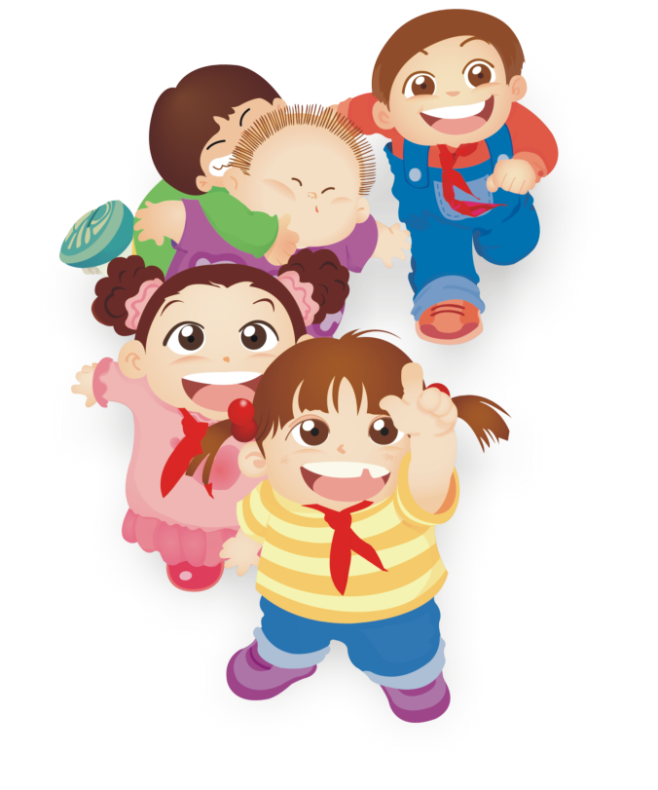


Slide 9
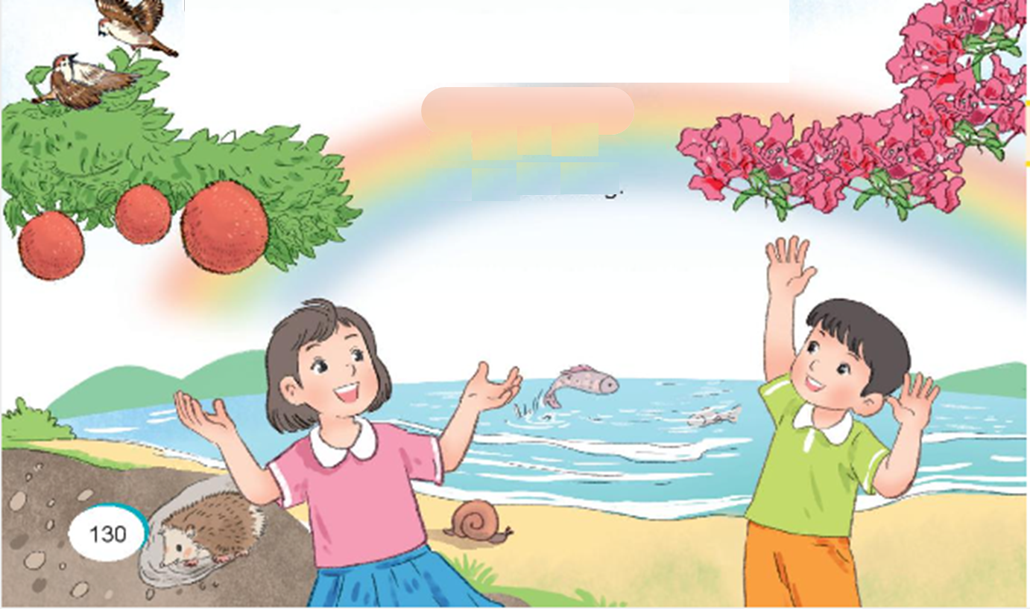
MỘT MÁI NHÀ CHUNG
(Trích)
Mái nhà của chim
Lợp nghìn lá biếc
Mái nhà của cá
Sóng xanh rập rình.
Mái nhà của em
Nghiêng giàn gấc đỏ
Mái nhà của bạn
Hoa giấy lợp hồng.
Bạn ơi, ngước mắt
Ngước mắt lên trông
Bạn ơi, hãy hát
Hát câu cuối cùng:
Một mái nhà chung
Một mái nhà chung...
(Định Hải)
Mái nhà của dím
Sâu trong lòng đất
Mái nhà của ốc
Tròn vo bên mình.
Mọi mái nhà riêng
Có mái nhà chung
Là bầu trời xanh
Xanh đến vô cùng.
Mọi mái nhà riêng
Có mái nhà chung
Rực rỡ vòm cao
Bảy sắc cầu vồng.

Slide 10


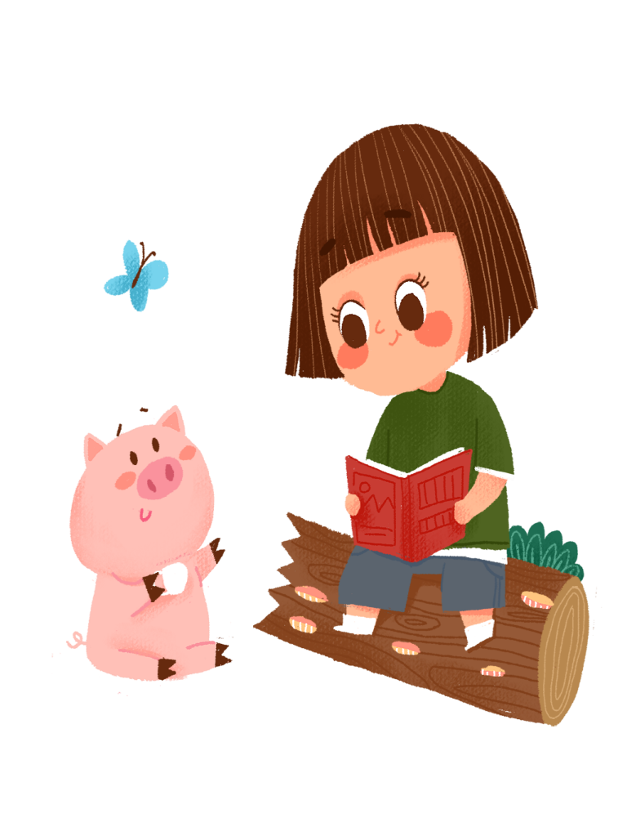
Luyện đọc từ khó
rím
rập rình

Slide 11
MỘT MÁI NHÀ CHUNG
(Trích)
3
Mái nhà của em
Nghiêng giàn gấc đỏ
Mái nhà của bạn
Hoa giấy lợp hồng.
Bạn ơi, ngước mắt
Ngước mắt lên trông
Bạn ơi, hãy hát
Hát câu cuối cùng:
Một mái nhà chung
Một mái nhà chung...
(Định Hải)
1
Mái nhà của chim
Lợp nghìn lá biếc
Mái nhà của cá
Sóng xanh rập rình.
6
Mái nhà của dím
Sâu trong lòng đất
Mái nhà của ốc
Tròn vo bên mình.
Mọi mái nhà riêng
Có mái nhà chung
Là bầu trời xanh
Xanh đến vô cùng.
2
4
5
Mọi mái nhà riêng
Có mái nhà chung
Rực rỡ vòm cao
Bảy sắc cầu vồng.
Cùng chia khổ

Slide 12




Yêu Cầu
LUYỆN ĐỌC
THEO NHÓM
Phân công đọc theo khổ.
Tất cả thành viên đều đọc.
Giải nghĩa từ cùng nhau.
Tiêu chí đánh giá
1. Đọc đúng.
2. Đọc to, rõ.
3. Đọc ngắt, nghỉ đúng chỗ.

Slide 13
MỘT MÁI NHÀ CHUNG
(Trích)
3
Mái nhà của em
Nghiêng giàn gấc đỏ
Mái nhà của bạn
Hoa giấy lợp hồng.
Bạn ơi, ngước mắt
Ngước mắt lên trông
Bạn ơi, hãy hát
Hát câu cuối cùng:
Một mái nhà chung
Một mái nhà chung...
(Định Hải)
1
Mái nhà của chim
Lợp nghìn lá biếc
Mái nhà của cá
Sóng xanh rập rình.
6
Mái nhà của dím
Sâu trong lòng đất
Mái nhà của ốc
Tròn vo bên mình.
Mọi mái nhà riêng
Có mái nhà chung
Là bầu trời xanh
Xanh đến vô cùng.
2
4
5
Mọi mái nhà riêng
Có mái nhà chung
Rực rỡ vòm cao
Bảy sắc cầu vồng.

Slide 14
Tiêu chí đánh giá
1. Đọc đúng.
2. Đọc to, rõ.
3. Đọc ngắt, nghỉ đúng chỗ.

Slide 15
MỘT MÁI NHÀ CHUNG
(Trích)
Mái nhà của chim
Lợp nghìn lá biếc
Mái nhà của cá
Sóng xanh rập rình.
Mái nhà của em
Nghiêng giàn gấc đỏ
Mái nhà của bạn
Hoa giấy lợp hồng.
Bạn ơi, ngước mắt
Ngước mắt lên trông
Bạn ơi, hãy hát
Hát câu cuối cùng:
Một mái nhà chung
Một mái nhà chung...
(Định Hải)
Mái nhà của dím
Sâu trong lòng đất
Mái nhà của ốc
Tròn vo bên mình.
Mọi mái nhà riêng
Có mái nhà chung
Là bầu trời xanh
Xanh đến vô cùng.
Mọi mái nhà riêng
Có mái nhà chung
Rực rỡ vòm cao
Bảy sắc cầu vồng.

Slide 16


Slide 17

Câu 1
Bài thơ nhắc đến mái nhà riêng của những con vật nào?
Mái nhà riêng của chim, cá, dím, ốc.

Slide 18
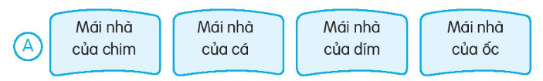

Câu 2
Ghép từ ngữ ở A với từ ngữ ở B để nói đúng đặc điểm ngôi nhà của từng con vật?

Slide 19
Điều gì xảy ra nếu các con vật đó không còn nơi để ở?

Slide 20
Câu 3
Giới thiệu về mái nhà riêng của các bạn nhỏ trong bài thơ.
Mái nhà của mỗi bạn nhỏ trong bài thơ rất khác nhau. Có mái nhà rợp bóng cây xanh mát của giàn gấc lúc lỉu quả chín đỏ. Có mái nhà được tô điểm bởi sắc hoa giấy rực rỡ.

Slide 21
Câu 4
Mái nhà chung của muôn loài là gì?
Mái nhà chung của muôn loài là bầu trời xanh, xanh đến vô cùng.

Slide 22
Tìm từ ngữ miêu tả bầu trời xanh – mái nhà chung của muôn vật trong bài thơ Một mái nhà chung?
Các từ ngữ: xanh, xanh đến vô cùng, rực rỡ, bảy sắc cầu vồng.

Slide 23
Câu 5
Em muốn nói điều gì với những người bạn cùng chung sống dưới mái nhà chung?
Hãy chung tay bảo vệ bầu trời vì bầu trời là mái nhà chung che chở và bảo vệ muôn loài.

Slide 24
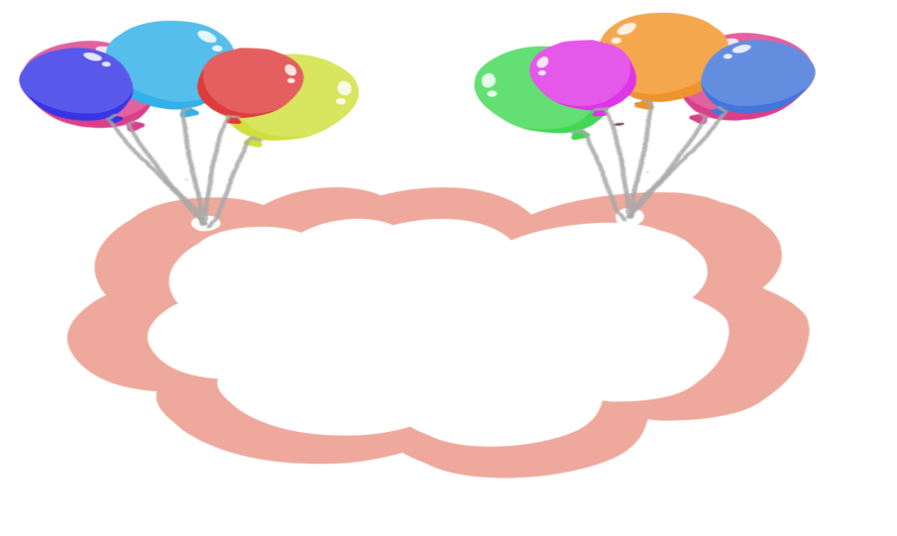
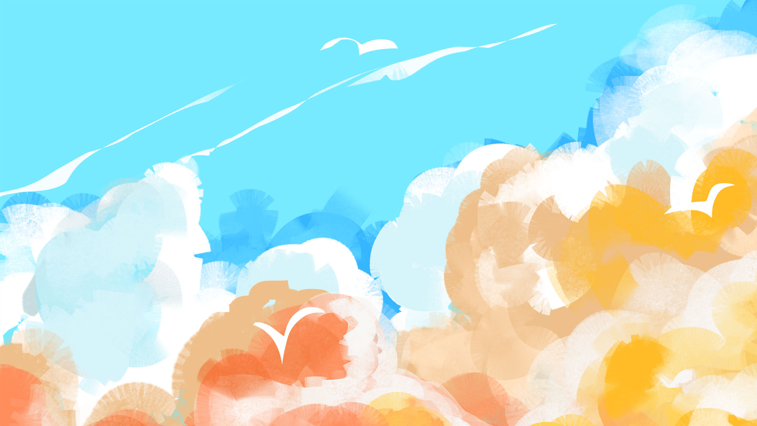
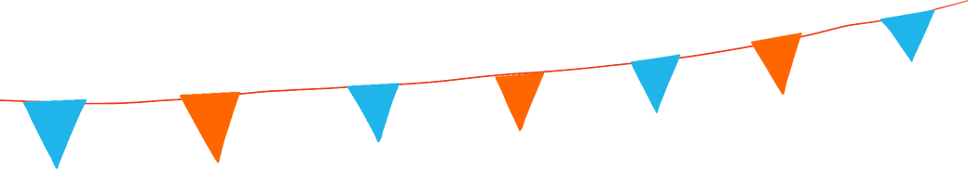
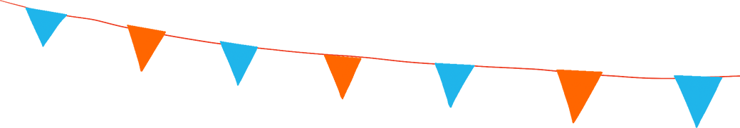

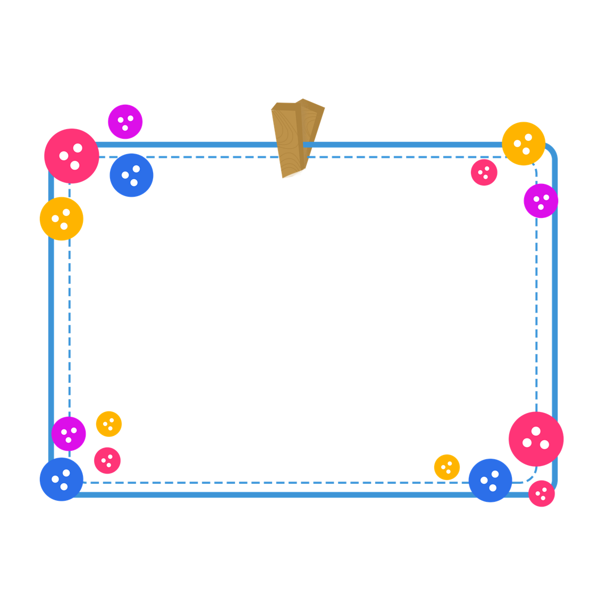

Bài thơ nói về những mái nhà của các sự vật. Mọi vật đều có mái nhà riêng nhưng đều chung sống dưới bầu trời. Vì thế hãy bảo vệ và giữ gìn mái nhà chung đó.

Slide 25
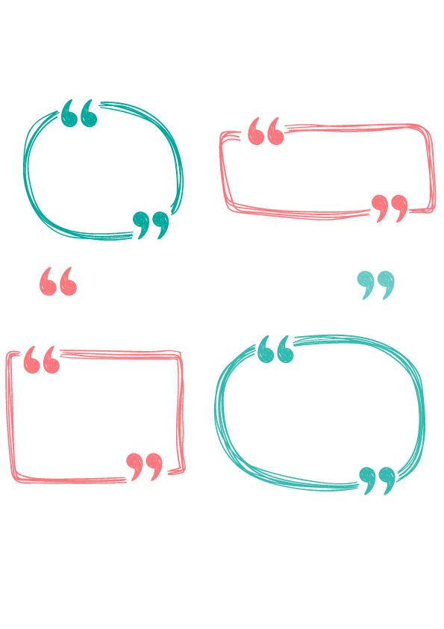
Học thuộc lòng 4 khổ thơ em thích.

Slide 26


Slide 27
MỘT MÁI NHÀ CHUNG
(Trích)
Mái nhà của chim
Lợp nghìn lá biếc
Mái nhà của cá
Sóng xanh rập rình.
Mái nhà của em
Nghiêng giàn gấc đỏ
Mái nhà của bạn
Hoa giấy lợp hồng.
Bạn ơi, ngước mắt
Ngước mắt lên trông
Bạn ơi, hãy hát
Hát câu cuối cùng:
Một mái nhà chung
Một mái nhà chung...
(Định Hải)
Mái nhà của dím
Sâu trong lòng đất
Mái nhà của ốc
Tròn vo bên mình.
Mọi mái nhà riêng
Có mái nhà chung
Là bầu trời xanh
Xanh đến vô cùng.
Mọi mái nhà riêng
Có mái nhà chung
Rực rỡ vòm cao
Bảy sắc cầu vồng.

Slide 28
